Slide 1

第2课时
指数幂及运算

Slide 2




【自主预习】
1.分数指数幂的意义
分数 指数 幂 | 正分数 指数幂 | 规定: =____(a>0,m,n∈N*,且 n>1)

Slide 3
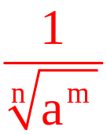
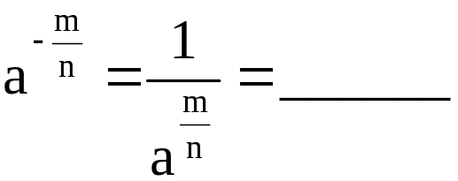
分数 指数 幂 | 负分数 指数幂 | 规定: (a>0,m,n∈N*,且n>1)
 | 0的分数 指数幂 | 0的正分数指数幂等于__,0的负分数 指数幂_________
0
没有意义

Slide 4
2.有理数指数幂的运算性质
(1)a^{r}a^{s}=a^{r+s}(a>0,r,s∈Q).
(2)(a^{r})^{s}=___(a>0,r,s∈Q).
(3)(ab)^{r}=____(a>0,b>0,r∈Q).
a^{rs}
a^{r}b^{r}

Slide 5
3.无理数指数幂
一般地,无理数指数幂a^{α}(a>0,α是无理数)是一个
确定的_____.有理数指数幂的运算性质同样适用于无理数指数幂.
实数

Slide 6

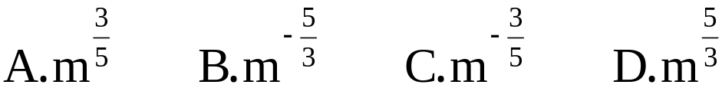
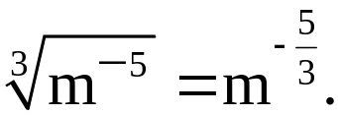
【即时小测】
1.根式 化为分数指数幂为 ( )
【解析】选B.在根式 中,根指数是3,根据根式
与分数指数幂的转化规律,可得

Slide 7
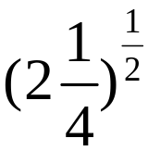
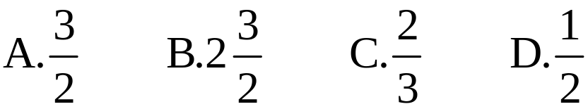
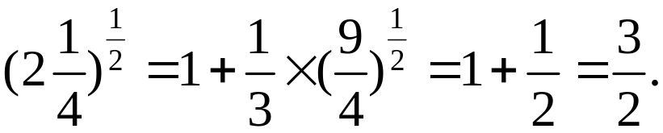
2.计算(π－3)⁰+3^{－1}× 的结果为（ ）
【解析】选A.(π－3)⁰+3^{－1}×

Slide 8

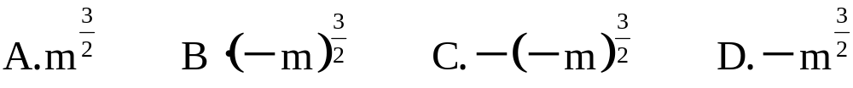
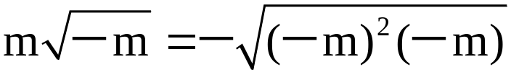
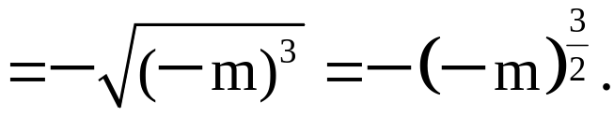
3.将根式 化为分数指数幂是（ ）
【解析】选C.因为－m≥0，所以m≤0，
所以

Slide 9
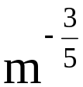
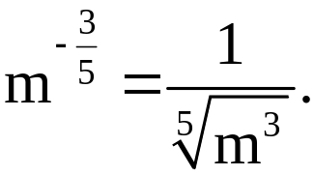
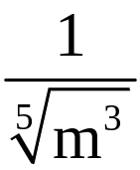
4.将 化为根式等于_______.
【解析】由根式与分数指数幂的互化规律可得
答案：

Slide 10
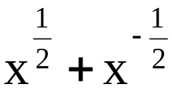
5.已知x+x^{－1=2}，则 =______.
【解析】令m= ，则m²=( )²
=x+x^{－1}+2=4，
由于m>0，所以m=2.
答案：2

Slide 11
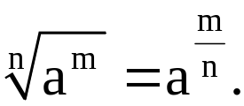
【知识探究】
探究点1 分数指数幂
1.任何有意义的根式都能化成分数指数幂的形式吗?
提示:能.引入分数指数幂之后,任何有意义的根式
都能化成分数指数幂的形式,即

Slide 12

2.分数指数幂 可以理解为 个a相乘吗?
提示:不可以.分数指数幂 不可以理解为 个a相乘.事实上,它是根式的一种新写法.

Slide 13
【归纳总结】
从三个角度理解分数指数幂
(1)与根式的关系:分数指数幂是根式的另一种写法,根式与分数指数幂可以相互转化.

Slide 14
(2)底数的取值范围:由分数指数幂的定义知a>0,当
a≤0时, 可能会有意义.当 有意义时可借助定
义将底数化为正数,再进行运算.
(3)运算性质:分数指数幂的运算性质形式上与整数指数幂的运算性质完全一样.
特别提醒:有理数指数幂的运算性质的口诀是:乘相加,除相减,幂相乘.

Slide 15
探究点2 有理数指数幂的运算性质
1.正整数指数幂有哪些运算性质?
提示:正整数指数幂的运算性质有:
a^{m}·a^{n}=a^{m+n}(m,n∈N*),a^{m}÷a^{n}=a^{m-n}(m,n∈N*),
(ab)^{m}=a^{m}b^{m}(m∈N*),(a^{m})^{n}=a^{mn}(m,n∈N*).

Slide 16
2.有理数指数幂的运算性质是否适用于a=0或a<0?
提示:不适用.因为若a=0,0的负指数幂无意义,所以a≠0,若a<0,则(a^{r})^{s}=a^{rs}也不一定成立,所以有理数指数幂的运算性质不适用于a=0或a<0的情况.

Slide 17
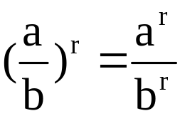
【归纳总结】
有理数指数幂运算的常见结论
(1)有理数指数幂的运算还有如下性质:
①a^{r}÷a^{s}=a^{r-s}(a>0,r,s∈Q);
② (a>0,b>0,r∈Q).

Slide 18
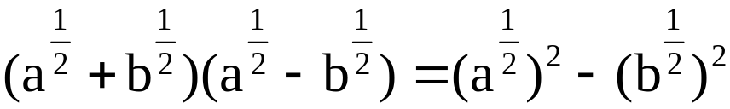
(2)指数幂的几个常见结论:
①当a>0时,a^{b}>0;
②当a≠0时,a⁰=1;而当a=0时,a⁰无意义;
③若a^{r}=a^{s}(a≠0且a≠1),则r=s;
④乘法公式仍适用于分数指数幂,如:
=a-b(a>0,b>0).

Slide 19

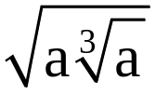
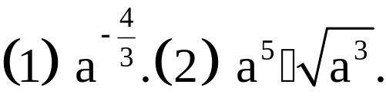
类型一 根式与分数指数幂的互化
【典例】1.将分数指数幂 (b>0)化为根式为
________.
2.(2016·武威高一检测)用分数指数幂表示根式
(a>0)=________.
3.将下列根式与分数指数幂进行互化(a>0):

Slide 20
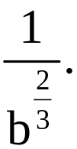


【解题探究】1.典例1中的负号如何处理?
提示:可将 转化为
2.典例2中 化为分数指数幂是什么?
提示: 化为分数指数幂为

Slide 21




3.典例3(1)中的负号如何处理?(2)中根号如何转化?
提示:(1)中的 可先转化为 ,然后再转化为根
式.(2)中 可转化为

Slide 22
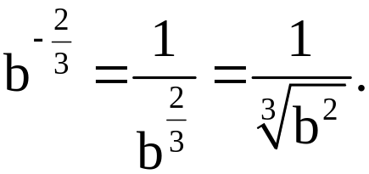
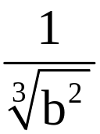
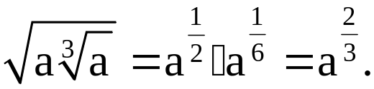

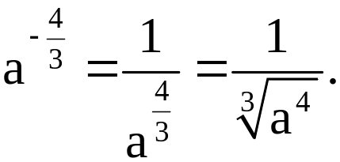
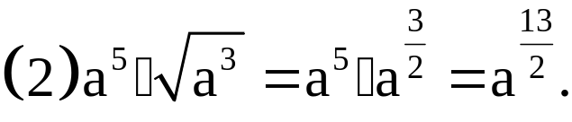
【解析】1.
答案：
2.
答案：
3.(1)

Slide 23

【方法技巧】根式与分数指数幂互化的方法及思路
(1)方法:根指数 分数指数的分母,
被开方数(式)的指数 分数指数的分子.

Slide 24
(2)思路:在具体计算中,通常会把根式转化成分数指数幂的形式,然后利用有理数指数幂的运算性质解题.
特别提醒:如果根式中含有多重根号,要由里向外用分数指数幂写出.

Slide 25
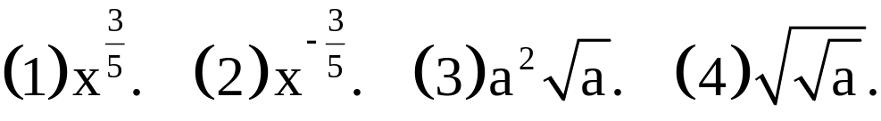
【补偿训练】将下列根式与分数指数幂互化(式中字母都是正数):

Slide 26
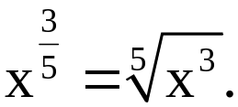
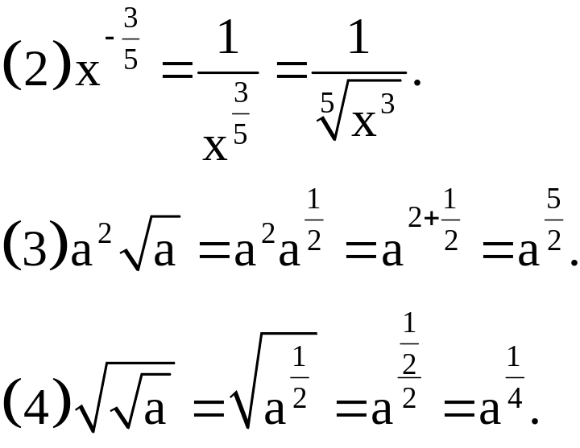
【解析】(1)

Slide 27
类型二 利用分数指数幂的运算性质化简求值
【典例】1.下列运算中结果正确的是 ( )
A.a⁴·a³=a¹² B.a⁶÷a³=a²
C.(a³)²=a⁵ D.a³·b³=(ab)³

Slide 28
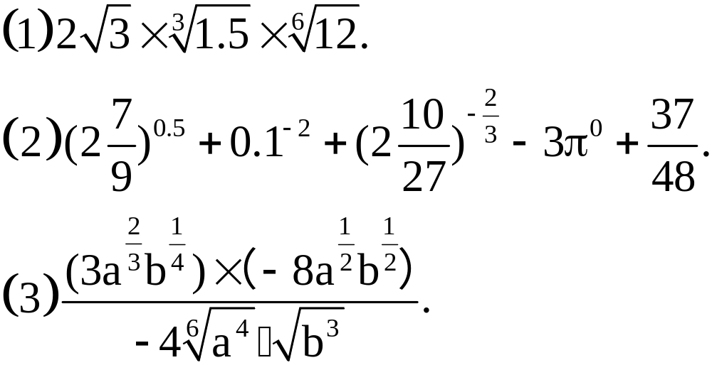
2.计算下列各式：

Slide 29
【解题探究】1.典例1中判断计算结果是否正确的依据是什么?
提示:依据是指数幂的运算性质.
2.典例2中计算时有根式的,一般应如何处理?
提示:一般根据根式与分数指数幂的互化公式,先把根式转化为分数指数幂,再计算.

Slide 30
【解析】1.选D.a⁴·a³=a⁷,A不正确;
a⁶÷a³=a³,B不正确;
(a³)²=a⁶,C不正确;
a³·b³=(ab)³,D正确.

Slide 31

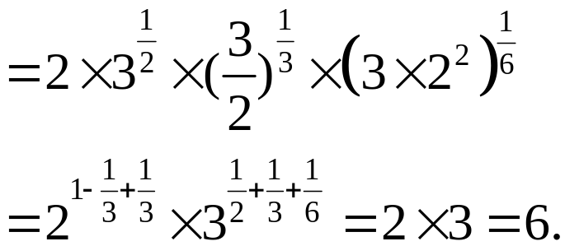
2.（1）

Slide 32
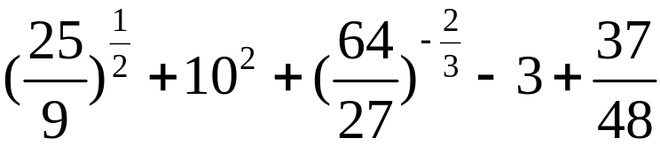
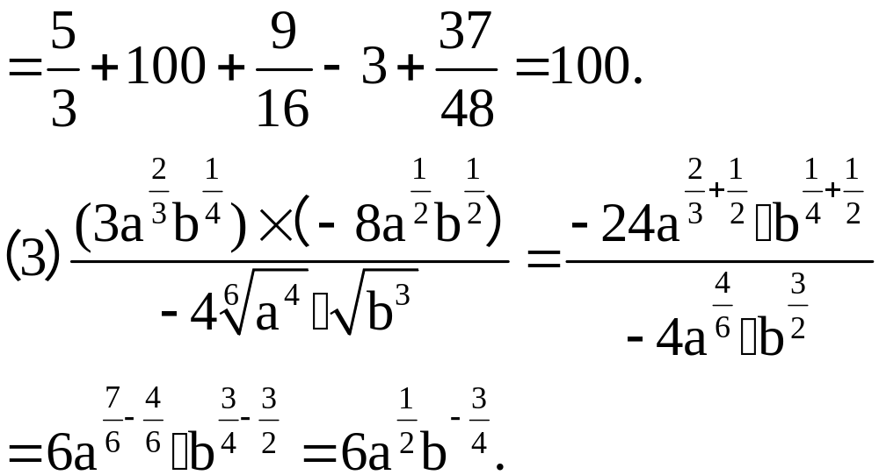
（2）原式=

Slide 33
【方法技巧】
1.指数幂运算的常用技巧
(1)有括号先算括号里的,无括号先进行指数运算.
(2)负指数幂化为正指数幂的倒数.
(3)底数是小数,先要化成分数;底数是带分数,要先化成假分数,然后要尽可能用幂的形式表示,便于用指数幂的运算性质.

Slide 34
2.根式化简的步骤
(1)将根式化成分数指数幂的形式.
(2)利用分数指数幂的运算性质求解.
特别提醒:化简的结果不能同时含有根式和分数指数,也不能既含有分母又含有负指数.

Slide 35
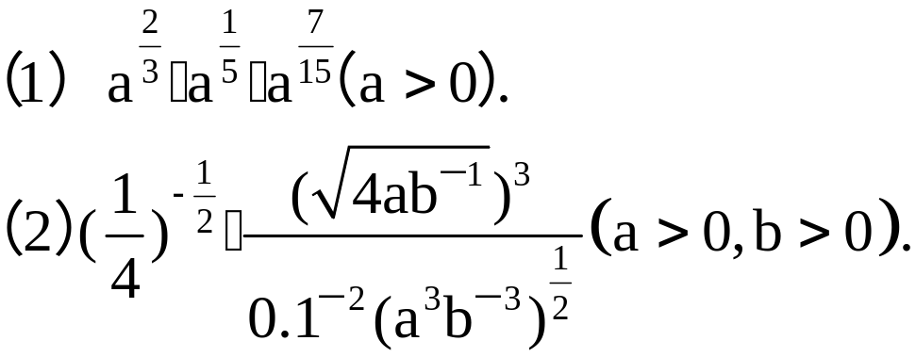
【变式训练】化简:

Slide 36
【解题指南】(1)利用有理数指数幂的运算性质求解.
(2)可先将根式化为分数指数幂,再求解.

Slide 37
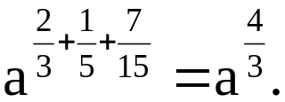
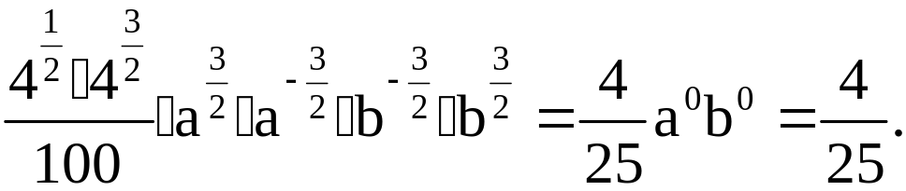
【解析】（1）原式=
（2）原式=

Slide 38
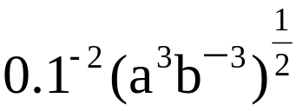
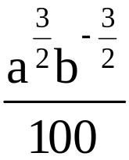
【误区警示】在本题(2)的分母化简中,容易将
化简为 ,导致出现错误答案.

Slide 39
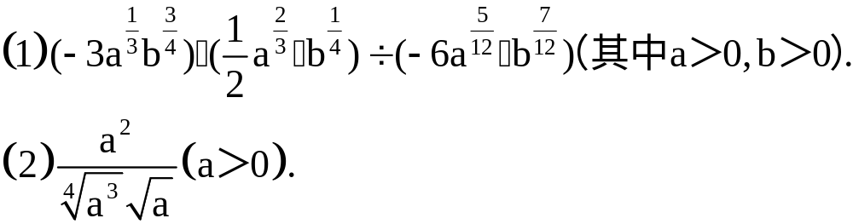
【补偿训练】化简：

Slide 40
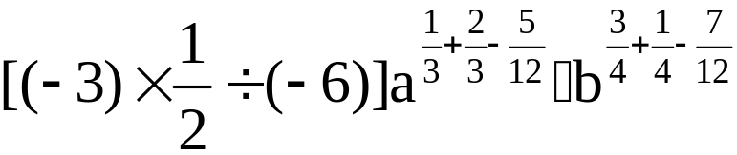
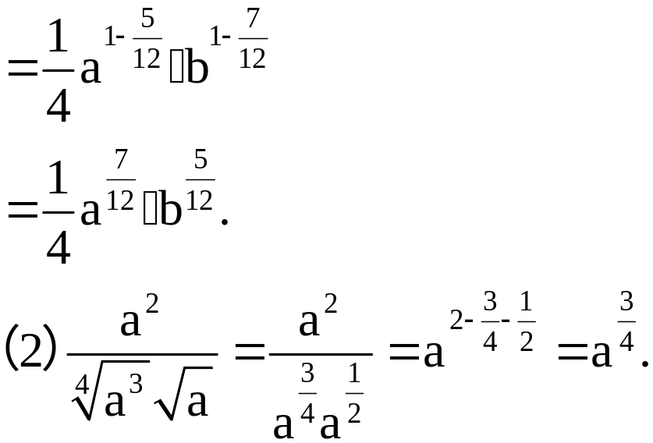
【解析】（1）原式=

Slide 41


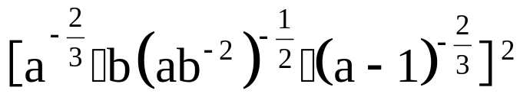
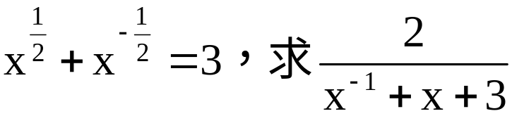
类型三 条件求值问题
【典例】1.已知a= ,b= ,则
= .
2.已知 的值.

Slide 42
【解题探究】1.典例1中求值时应先代入还是先化简?
提示:先化简,然后再代入求值.
2.典例2中需要求出x的值吗?如何转化?
提示:不需要.利用整体代换的方法较为简便.

Slide 43
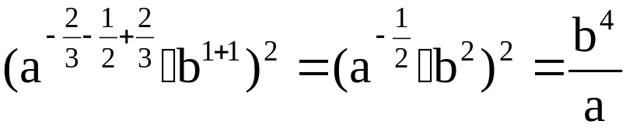
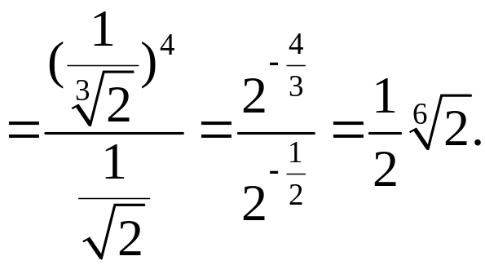
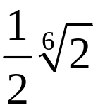
【解析】1.原式=
答案：

Slide 44
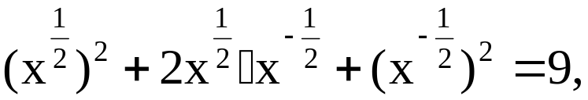
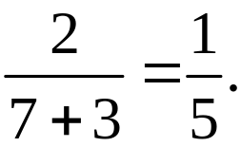
2.因为 =3,
所以( )²=9,
所以
所以x+2+x⁻¹=9,
所以x+x⁻¹=7,
所以原式=

Slide 45
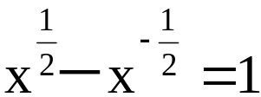
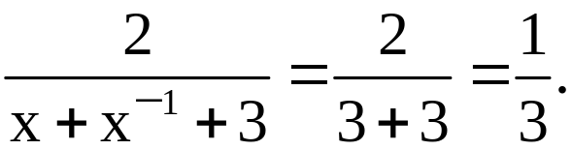
【延伸探究】1.若典例2条件变为“ ”，
又如何求值呢？
【解析】将 两边平方，得x+x^{－1}－2=1，
所以x+x^{－1}=3，则

Slide 46
2.若典例2条件不变,如何求x²+x⁻²的值呢?
【解析】将 =3两边平方可得x+x⁻¹+2=9,则
x+x⁻¹=7,两边再平方,得x²+x⁻²+2=49,所以x²+x⁻²=47.

Slide 47
【方法技巧】条件求值的两个步骤
(1)找联系:观察、分析、发现已知与未知表达式之间存在的联系.
(2)化简或计算:利用配方法或整体代换法进行化简或计算.
易错警示:在利用配方法或整体代换的过程中,要熟练应用完全平方公式,防止出现符号的失误.

Slide 48
【补偿训练】1.已知2^{x}+2^{-x}=a(常数),则4^{x}+4^{-x}的值
为________.
2.已知x+x⁻¹=3,则 =________.

Slide 49

【解析】1.因为2^{x}+2^{-x}=a,所以4^{x}+4^{-x}=(2^{x})²+(2^{-x})²
=(2^{x}+2^{-x})²-2=a²-2.
答案:a²-2
2.因为( )²=x+x⁻¹+2=5,
由x+x⁻¹=3,得x>0,故 = .
答案:

Slide 50
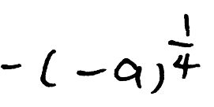

自我纠错 利用分数指数幂化简求值
【典例】化简:(1-a)[(a-1)⁻²(-a） ] =_________.

Slide 51

【失误案例】

Slide 52
分析解题过程,找出错误之处,并写出正确答案.
提示:错误的根本原因一是未对a-1的正负进行判断,
二是忽略了题中(-a) 成立的条件,若(-a) 成立,
则-a≥0,故a≤0,故[(a-1)⁻²] =(1-a)⁻¹.正确解答
过程如下:

Slide 53

【解析】由式子(-a) 知,-a≥0,即a≤0,
所以a-1<0,所以(1-a)[(a-1)⁻²(-a) ]
=(1-a)(1-a)⁻¹(-a) =(-a) .
答案:(-a)

Slide 54


